Slide 1

بسم الله الرحمن الرحيم
Det arabiska språket
-En introduktionskurs
Mustafa Abu Adam
Arabiskacentret.se
Arabiskacentret@gmail.com
Uppdaterad
2020-03-19

Slide 2
Förord
Välkommen till introduktionskursen!
I denna kunskapliga resa kommer vi att dyka in i det arabiska språket, som är ett fantastiskt språk och unikt på många olika sätt. Denna ppt syftar till att introducera eleven till språket på ett pedagogiskt, professionellt, men fortfarande enkelt sätt.
I förordet kommer vi att behandla följande punkter:
Kursens syfte, och upplägg.
Kursens mål.
Allmän information kring arabiska som språk.
Kopplingen mellan islam och arabiska.
Ett personligt råd inför start.
Notes:
Gjort radavstånd 1.0, vilket jag ofta har gjort i dina texter. Har nog inte specificerat det tidigare, men detta är för att det ska vara lättare att läsa. Skrev även om första meningen. Minskade även storleken på texten till 22 istället för 24 punkter för att skapa utrymme

Slide 3
Kursens syfte
Sverige är i ett stort behov av utbildade muslimer, och den islamiska kunskapsnivån måste utvecklas i de muslimska samhällena.
Ju bättre förståelse vi har av arabiska desto djupare förståelse och insikt får vi av islam som religion. Det är dags att starta igång en nationell kunskapsutveckling! Det yttersta målet med denna kurs är att skapa ett verktyg för den målmedvetne svenska muslimen att lära sig att läsa & skriva.

Slide 4
Kursens mål
Att studera arabiska kan kännas främmande, och svårt för en svensk. Speciellt då arabiskan har så mycket skillnader med det svenska språket. Men trots det är det egentligen inte så svårt som man tror. Det gäller bara att få rätt nycklar.
Vår ambition med denna kurs är att se till att varje elev ska uppnå 3 huvudmål:
Lära sig att läsa och skriva alfabetet på en grundläggande nivå.
Kunna läsa Koranen med korrekt uttal och enklare hadither¹.
Kunna gå vidare till nästa nivå ”Arabiska nivå 1”, för att lära sig grammatik, ordförråd, och dialog, eller motsvarande kurs/bok.
För att nå dit måste man ha förstått det arabiska alfabetet, kunna sätta ihop bokstäverna, och uttala korrekt vid läsning.
Notes:
Minskat textstorleken här med, egentligen är det för mycket text på den här sidan med, men förstår att du vill hålla målen på en sida.

Slide 5
Kursens upplägg (1)
Lektionerna baseras på en känd bok vid namnet Mu`allim al-Qiraa`ah al-`Arabiyyah, som kännetecknas av att vara enkel och pedagogisk. Boken förbereder studenten väl inför nästa kurs: Arabiska nivå 1.
Varje lektion i boken kommer att förklaras via förinspelade mp4-videor. Denna ppt är alltså ett komplement, men den huvudsakliga undervisningen sker via videofilmerna.
Det har inte skapats någon PDF, av respekt till författarens rättigheter, så varje elev måste skriva av boken från Mp4-lektionerna. Elever som har tillgång till den fysiska boken måste ändå skriva ner allt för att träna på sin skrivförmåga.
Det är något som kan initialt vara mycket tidskrävande, men det kommer إنْ شاءَ الله (om Allah vill)
löna sig otroligt mycket, vilket kommer att märkas i slutet av kursen.
Notes:
Tog bort ”till sin natur” då boken är ett objekt.
Ett komplement, inte en.
Skrev om meningen med PDF

Slide 6
Kursens upplägg (2)
Eftersom denna kurs är en introduktionskurs till det arabiska språket kommer eleven finna många latinska ord, som symboliserar arabiska ord. T.ex. ordet Sokoon är i själva verket ett arabiskt ord som skrivs سُكُوْن, men som nybörjare kan man ju inte läsa dem arabiska orden och därför kommer denna latinska tillämplig av bokstäverna initialt vara praktiskt att använda. För varje kurs som avklaras minskas de latinska orden.
Det bör dock noteras att dessa latinska ord kan stavas annorlunda. I engelskan brukar man skriva Sukun. I svenskan kan man hitta sokon eller sokoon och dylikt. Variationerna är en naturlig följd av att ordets ursprung egentligen inte är latinskt, så det är ingen anledning för förvirring: alla variationerna refererar till samma ord.
I just denna kurs har vi valt att stava det ungefär som det låter på svenskan även om stavningen kan se lite konstig ut.
Notes:
Tog bort ”till sin natur” då boken är ett objekt.
Ett komplement, inte en.
Skrev om meningen med PDF

Slide 7
Allmän information kring arabiska som språk
(1)
Det arabiska språket är världens 5:e största språk, och talas av cirka 319 miljoner människor. ”Arabiska” som term kan antingen syfta på den standardarabiska, som förenar alla arabländerna och kan även syfta på alla de dialekterna som finns i respektive land.
Arabiskan som språk i Sverige utvecklas fortlöpande. 2015 gav språkvetaren Mikael Parkvall ut boken ”Sveriges språk”, i ett försök att kartlägga språken och modersmålen som talas i Sverige då det inte finns någon officiell statistik eller kartläggning.
I april 2016 spådde Mikael Parkvall att arabiskan inom kort skulle blir det näst mest talade modersmålet i Sverige, och det har det nu blivit, och därmed gått om finskan¹.
Några lånord som kommit till svenskan från arabiska är amiral, algebra, siffra, alkohol, och socker.
Notes:
Gjort 1.0 i radavstånd här med samt minskat avståndet mellan styckena för att skapa mer utrymme. Även skrivit om andra meningen lite. Samt gått om finskan, inte ”gott om”.

Slide 8
Allmän information kring arabiska som språk
(2a)
Arabiska –الْعَرَبِيَّةُ
Klassisk arabiska
Dialekter
Modern standard arabiska (Fushah)

Slide 9
Allmän information kring arabiska som språk
(2b)
Det arabiska språket kan delas in i 3 kategorier:
Klassisk arabiska, även kallad koranisk arabiska är språket som återfinns i Koranen, och talas inte riktigt idag. Att studera denna typ av arabiska är oftast kopplat till islamiska ändamål.
Fushah är det officiella språket i arabländerna, och det som lärs ut i skolorna. Denna typ är ett verktyg för att kunna kommunicera med alla typer av arabisktalande folkslag, men används främst i professionella sammanhang t.ex. nyheter, fredagspredikan, skolböcker etc.
Dialekt (Lahjah) är det ”vanligt” folk talar, och skiljer sig beroende på land, och region. Det är just detta som vi brukar kalla för ”marockanska” eller ”irakiska” etc. Ibland kan dialekterna vara väldigt distanserade från ursprungsarabiskan att folk med annan dialekt knappt förstår vad som sägs. Andra dialekter är närmare Fushah, och därmed enklare att begripa.

Slide 10
Allmän information kring arabiska som språk
(2c)
..så vilken kategori är bäst att lära sig?
Det beror på elevens mål och syften med sina arabiskastudier. Varför vill du lära dig arabiska? Är det för att få en bättre förståelse av Koranen och Sunnah (profetiska traditioner)? Är det för att göra affärer i ett visst arabiskt land? Är det för att kunna kommunicera med ens partners arabisktalande familj?
Rent strategiskt kan man ha i åtanke att: kan man standardarabiska (Fushah), så kan man i princip kommunicera med varenda arab. Den är väldigt omfattande på så vis. Däremot måste vi betona att syftet med denna kurs, och kommande kurser är för att förbättra ens islam. Resten är bonusar. Vårt fokus är både klassisk- och standardarabiska. Vill man, så kan man därefter enkelt lära sig dialekterna, och på så vis få ta del av samtliga aspekter av الْعَرَبِيَّةُ.

Slide 11
Kopplingen mellan islam och arabiska
Arabiska är nyckeln till att förstå islam på ett mer autentiskt sätt. Den gör dig kapabel till att gå direkt till islams källor utan att vara beroende av en mellanhand, en översättare. Dess förståelse förbättrar din koncentration i bönen. Den förbättrar din relation med din skapare, Allah.
Den store lärde Ibn Taymiyyah (må Allah vara honom barmhärtig) har ett mycket vackert uttalande om arabiskans dygder, och dess koppling till islam:
”Känn till att när man vänjer sig vid språket, så har det en mycket stark inverkan på intellektet, karaktären och religionen. Det påverkar så pass att det får en att efterlikna dem första från detta samfund av följeslagarna (Sahhaba) och deras efterföljare, och liknandet av dem förbättrar ens intellekt, religion och karaktär. Det arabiska språket hör till religionen, och att ha kunskap i det är en förpliktad obligation. Detta eftersom förståelsen av Koranen och Sunnah är en plikt (för varje muslim), och Koranen och Sunnah förstås på arabiska , och det som krävs för att uppfylla en obligation, blir i sig självt obligatoriskt.” (Iqtida' as-sirāt almustaqīm sida 207)

Slide 12
Ett personligt råd inför start
Min broder och syster: Att studera arabiska med uppriktighet och avsikt att förbättra ens islam tillhör bland de stora dyrkan inom islam. Profeten (frid och välsignelser vare med honom) sade i den kända hadithen: ”För den som går en väg för att söka kunskap kommer Allah att underlätta vägen för al-Djannah (paradiset)” ¹
Det är viktigt att inte förlita på sina begränsade förmågor, utan man ska ständigt åkalla Allah, och förlita sig på sin Skapare, så att man får framgång i sin resa och sina mål.
Var seriös! Ha höga mål och satsa!
Anteckna, reflektera och repetera!
Notes:
Var konsekvent, inga punkter i rubrikerna. Har lagt texten i boxen, minskat den och centrerat den. Man behöver heller inte ha kommatecken innan ”och”.

Slide 13
Lektion 1
Det arabiska alfabetet
Sida 5-6 i boken

Slide 14
Vad lär vi oss här?
I vår första lektion kommer vi att få lära oss det arabiska alfabetet, som består av 28 bokstäver. Vi kommer att få lära oss hur grundstrukturen för alfabetet ser ut, och hur bokstäverna uttalas. På arabiska skriver man från höger till vänster.
Efter att eleven skrivit av s.5-6 i boken rekommenderas det att man skriver ner hur bokstäverna uttalas på latin vid sida av varje bokstav. T.ex. bokstaven ب uttalas som ”baa”, och و uttalas som ”waaw”.
I boken kommer vi att märka att författaren lagt till två extra ”bokstäver”, men dessa är egentligen inte bokstäver, utan författaren vill endast visa vad dessa komponenter heter och hur de uttalas. Mer om det på lektionen.
Initialt kommer eleven att finna svårigheter med att uttala vissa specifika bokstäver, men med mycket repetition kommer det إنْ شاءَ اللهُ (om Allah vill) att sitta bra.
Notes:
Minskat avståndet mellan punkterna. Gjort textrutan lika stor som på övriga sidor.

Slide 15
Lektion 2
Det arabiska alfabetet med vokalen َ (Fathah)
8-9

Slide 16
Vad lär vi oss här?
I denna lektion kommer vi att introducera de 3 korta vokalerna i det arabiska språket, och förklara lite hur de fungerar samt vad de används till. Vi kommer därefter succesivt fördjupa oss i respektive vokal.
Vi kommer även lära oss hur man skriver varje bokstav i:
Början
Mitten
Slutet
Notes:
Ändrat sista ”och” till ”samt” i första meningen.

Slide 17
Vokalerna (1)
-Harakaat
Vi vet att arabiska har 28 olika bokstäver där varje bokstav har sitt unika sätt att uttalas och skrivas på. På eller under dessa bokstäver har vi vokaler eller ”harakaat”, som guidar oss i hur vi ska uttala varje bokstav.
Dessa harakaat är:
َ (Fathah), uttalas som ”a”.
ُ (Dhammah), uttalas som ”o”.
ِ (Kasrah), uttalas som ”i”.
Fathah (َ) och Dhammah (ُ) skrivs ovanför bokstäverna, och Kasrah (ِ) skrivs under bokstäverna. I denna lektion kommer vi att börja att lära oss Fathah (َ)
Vokalerna räknas inte som bokstäver utan är små symboler som skrivs på eller under bokstäverna och berättar för oss hur vi ska uttala bokstäverna. En van läsare behöver oftast inte dessa Harakaat, som däremot är en viktig hjälp för nybörjaren.

Slide 18
Vokalerna (2)
-Harakaat
ب är den andra bokstaven i alfabetet och vars grundform uttalas som ”baa”. Nu ska vi visa rent praktiskt vilken funktion vokalerna har:
بَ uttalas ”ba”
بُ uttalas ”bo”
بِ uttalas ”bi”
Tänk på att dessa är korta vokaler, och därför är det fel att t.ex. säga ”boo” eller ”bii”. De långa vokalerna lär vi oss längre fram i kursen.

Slide 19
Vokalerna (3)
-Harakaat
Varför är det viktigt att lära sig dessa vokaler?
-Jo, eftersom beroende på vokalen, så kan ordets betydelse skifta helt och hållet trots att bokstäverna är likadana. Låt oss ta ett exempel:
علم = ?
Om علم skrivs utan Harakaat, så är det kontexten, som avgör vilken betydelse det handlar om.
عِلْمٌ
Kunskap
عَلَمٌ
Flagga

Slide 20
Bokstavens struktur
I det svenska alfabetet ser bokstäverna alltid likadana ut oavsett position i meningen: t.ex. ”k” i orden ”kaka”, ”icke”, och ”sak” ser likadan ut.
Men i det arabiska alfabetet så skrivs bokstaven annorlunda beroende på om den kommer i början, mitten eller på slutet av ett ord.
Exempelvis skiljer sig bokstaven ب beroende på dess position i ordet. I denna lektion kommer vi därför att lära oss hur man skriver bokstäverna i början, mitten, och på slutet.

Slide 21
Lektion 3
Att omvandla bokstäver till ord
s.10-15

Slide 22
Vad lär vi oss här?
Vi har hittills fått lära oss arabiskans 28 bokstäver, och hur de uttalas och skrivs beroende på om de hamnar i början, mitten eller i slutet av ett ord.
Vi har även lärt oss vokalen َ (Fathah), och hur den skrivs på bokstaven.
Nu kommer vi att lära oss för första gången att bilda ord genom att koppla ihop bokstäverna. De flesta orden i denna lektion har ingen betydelse utan de har endast valts ut för övningens skull.
Vi lär oss också att det finns sex stycken bokstäver, som kan kopplas till bokstäver före, men inte efter.

Slide 23
Lektion 4
Övningar (1)
s.16-21

Slide 24
Vad lär vi oss här?
Här kommer vi att öva mer på ord som består av 3 bokstäver som t.ex. أَخَذَ och سَأَلَ. Vi kommer att använda samtliga bokstäverna i alfabetet och läsa dem i olika kombinationer.
I den förklarande videon kommer vi att lägga mycket vikt vid att uttala orden korrekt. Att få korrekt uttal, så att det flyter på är en process som kräver tålamod. Men så småningon kommer eleven att känna att det blir enklare och enklare för varje lektion.
Glöm inte att skriva ner alla sidor i ett skrivhäfte!

Slide 25
Lektion 5
Övningar (2)
s.22-30

Slide 26
Vad lär vi oss här?
Lektion 5 är en fortsättning på tidigare innehåll: vi fortsätter att träna på ord, som består av bokstäver med Fathah på.
På sista sidan av lektionen (s.29) finner vi för första gången meningar. Men dessa meningar har nödvändigtvis inga betydelser utan syftet är endast att träna på ordkombinationerna.

Slide 27
Lektion 6
Det arabiska alfabetet med vokalen ِ (Kasrah)
s.31-40

Slide 28
Vad lär vi oss här?
Vi har hittills endast lärt oss att använda bokstäver och ord som är maftoohah (مَفْتُوْحَة) dvs att de har Fathah. Nu kommer vi att gå igenom precis samma procedur fast nu med vokalen Kasrah.

Slide 29
Lektion 7
Det arabiska alfabetet med vokalen ُ (Dhammah)
s.41-53

Slide 30
Vad lär vi oss här?
Nu när vi har lärt oss att använda både Fathah och Kasrah, så återstår Dhammah.
Det som skiljer denna övning från de senaste lektionerna är att i denna övning kommer vi att lära oss ord, som innehar alla 3 harakaat samtidigt, som t.ex. وُرِدَ.
Orden blir nu längre och längre.

Slide 31
Lektion 8
Förlängda vokalljud, al-Madd (1)
s.54-63

Slide 32
Vad lär vi oss här?
I kommande lektioner kommer vi att förbättra våra uttalsförmågor. Vi har tidigare fokuserat på ord som uttalas med korta vokalljud t.ex. سَمِطَ som läses sa-mi-ta med korta Harakaat. I denna och kommande lektioner kommer vi att lära oss dem långa vokalljuden t.ex. سَاْمِطَ, som läses saa-mi-ta. På arabiska kallas detta för madd (مَدّ) dvs att man läser en bokstav med en förlängning av uttalet. I förklaringsvideon kommer vi att ge så många exempel så att det, med Allahs vilja, sitter stabilt i ryggmärgen.
I denna lektion lär vi oss när bokstäverna får Madd med en Alif (ا).

Slide 33
Lektion 9
Förlängda vokalljud, al-Madd (2)
s.64-70

Slide 34
Vad lär vi oss här?
Vi fortsätter på samma bana med al-Horoof al-Mamdoodah dvs de bokstäver som läses med en Madd. I förra lektionen lärde vi oss Madd med bokstaven Alif (اْ).
Nu lär vi oss att läsa Madd med bokstaven يْ. Vi kommer exempelvis märka skillnad på hur man uttalar شِ jämfört med شِيْ. För övrigt är det inget nytt.

Slide 35
Lektion 10
Förlängda vokalljud, al-Madd (3)
s.71-80

Slide 36
Vad lär vi oss här?
Detta är den sista lektionen i vår ”Maddserie”, och därmed lär vi oss Madd med وْ.
Nu när vi lärt oss alla tre Maddformerna, så avanceras exemplen genom att ta ord som består av flera olika Madd. Vi kommer även sakta men säkert börja komma med Koraniska exempel genom att välja olika utdrag från olika koranverser innehållandes Madd.

Slide 37
Lektion 11
Tanwiin
s.81-90

Slide 38
Vad lär vi oss här?
I denna lektion kommer vi att introducera det som kallas för Tanwiin (تَنْوِيْن), som är ett tecken som skrivs på ordets slut t.ex. كِتَاْبٌ (bok). Tanwiin har en mycket viktig funktion i arabiskan. Om ett ord har en Tanwiin, så innebär det, rent generellt, att ordet är skrivet i obestämd form. كِتَاْبٌ betyder alltså ”en bok”, och inte ”boken”. Men eftersom fokuset i introduktionskursen begränsas till arabiska alfabetet, så kommer vi att fördjupa oss mer om detta i nästa kurs: Arabiska nivå 1.
Det finns 3 olika Tanwiin:
ٌ och uttalas ”on”
ً och uttalas ”an”
ٍ och uttalas ”in”.
Det som avgör vilken typ av Tanwiin ett visst ord ska ha är den grammatiska scenariot i meningen. Detta är dock något, som vi kommer att läras oss i nästa kurs. I denna kurs behöver vi bara lära oss vad Tanwiin är för något och hur den skrivs och uttalas. Observera att Tanwiin i själva verket är 2 Harakaat i hopskrivna.

Slide 39
Lektion 12
Sokoon (ْ)
s.91-98

Slide 40
Vad lär vi oss här?
På lektion 12 kommer vi att lära oss att uttala bokstäver som har en Sokoon (ْ) på sig och inte Harakaat. Vad är skillnaden mellan Harakaat och Sokoon?
När vi uttalar Harakaat, så uttalar vi dels själva bokstaven och dels ”Harakahn” t.ex. نُ uttalas N + O. Men om bokstaven istället har en Sokoon så uttalas endast bokstaven och låser tungan t.ex. مُنْ uttalas Mon.
Sokoon skrivs aldrig på den första bokstaven i ett ord eftersom det försvårar uttalet. Vi kan alltså inte säga نْكَ.
Denna lektion kan vara lite knepig att förstå rent teoretiskt, men när vi förklarar sokoon i det praktiska momentet i boken, så kommer det att klarna.

Slide 41
Lektion 13
Qalqalah
s. 99-109

Slide 42
Vad lär vi oss här?
Det finns något som kallas för Tajwiid (تَجْوِيْد), som kortfattat kan förklaras som:
Konsten att recitera Koranen med perfektion, إحْسان. I denna kurs kommer vi att lära oss olika aspekter av Tajwiid-regler utan att fördjupa oss för mycket eftersom kursens nisch är främst arabiskan.
Kan man arabiska blir det betydligt lättare att lära sig recitera Koranen eftersom Koranens orginalform är skriven på arabiska i dess grundform och språkliga principer, men det måste också poängteras att Koranrecitationen har en unik stil, som kan skilja sig från ”vanlig” arabiska.
I den här lektionen lär vi oss hur man uttalar koranverser, som innehåller Qalqalah. Anledningen till varför vi tar upp det nu är eftersom att Qalqalah det har en koppling med Sukuun, som vi lärt oss i tidigare lektionen och som vi också kommer att repetera nu.
Så vad innebär egentligen Qalqalah (الْقَلْقَلَة)?

Slide 43
Qalqalah (1a)
Qalqalah är att man lägger en extra stark betoning på fem utvalda bokstäver, som innehåller Sukuun. Dessa fem bokstäver är: قُطْبُ جَدّ
Alltså, om ett av dessa fem bokstäver förekommer i Koranen innehållandes Sukuun, så lägger vi en extra stark betoning på bokstaven. Rent praktiskt hur det går till kommer vi att demonstrera när vi går igenom kapitlet i boken.
دْ
جْ
بْ
طْ
قْ
Qalqalah gäller inte utanför Koranen

Slide 44
Qalqalah (1b)
Det finns tre olika nivåer av Qalqalah:
1. En stark Qalqalah – كُبْرى
-Gäller i slutet av ordet, som har en Shaddah (ّ)
وتَبَّ
2. En medelmåttig Qalqalah – وُسْطى
-Gäller i slutet av ordet, som inte har en Shaddah.
رَبِّ الفَلَقِ
3. En svag Qalqalah – صُغْرى
-Gäller i mitten av ordet eller mellan orden.
مُقْتَدِرًا och قَدْ أَفْلَحَ
Observera!
Principen appliceras endast vid Waqf, dvs när man stannar på ordet.
Observera!
Qalqalah läses endast som Sukuun och får inte uttalas som en Harakah.

Slide 45
Lektion 14
Hamzatu al-Wasl och al-Qat`
110-114

Slide 46
Vad lär vi oss här?
I denna lektion kommer vi att lära oss hamzatu al-Wasl (اُ) och hamzatu al-Qat` (أُ) som är en och samma bokstav som kan förekomma i två olika nyanser. Denna lektion är viktig eftersom den lär oss att man inte alltid uttalar det som skrivs på arabiska.
Vi kommer även lära oss skillnaden mellan Alif och Hamzah.

Slide 47
Hamzatu al-Wasl och al-Qat`
Det finns två typer av Hamzah: En som alltid uttalas, och en som uttalas ibland.
Den hamzah som alltid uttalas skrivs أَ أُ إِ oavsett position, och kallas för Hamzatu al-Qat`.
أَينَ؟
وَأَيْنَ؟
قَرَأَ
Den Hamzah som ibland uttalas skrivs t.ex. اِ (med harakah) eller ا (utan harakah), men utan något ”hamzahtecken” ء)). Denna typ av Hamzah kallas för Hamzatu al-Wasl.
-Om den inte föregås av något uttalas den.
-Om den föregås av något uttalas den inte.
اِبْنُ حامدٍ وابْنُ خالِدٍ.
Uttalas alltid.
Skrivs alltid.
Uttalas ibland. Skrivs alltid.

Slide 48
Skillnaden mellan Alif och Hamzah
Många människor blandar ihop mellan två olika bokstäver i det arabiska språket: Mellan اْ(Alif), som alltid har en Sukoon på sig, och mellan Hamzah اَ اِ اُ ochأَ إِ أُ som aldrig har sokoon, och endast harakaat (dhammah, kasrah, fathah).
Alltså, skillnaden är:
Alif (اْ) är den bokstav som alltid har en sukuun, och som aldrig kan skrivas med övriga harakaat. Hamzah som (اَ) eller (أَ) är en helt annan bokstav som liknar Alif, men som ”accepterar” olika harakaat på/under sig som اِ اُ أ etc.
Den första bokstaven i أَمَرَ är alltså Hamzah eftersom den har en Harakah.
Den andra bokstaven i باْعَ är en Alif eftersom den har en Sukoon.

Slide 49
Lektion 15
Sol- och månbokstäverna (1)
Den bestämda artikeln (الْ)
115-124

Slide 50
Vad lär vi oss här?
I denna lektion kommer vi att lära oss vad sol- och månbokstäver är för något och hur det påverkar orden vi uttalar. I boken går vi igenom först månbokstäverna. Solbokstäverna kommer först på lektion 17, men vi kommer i denna ppt förklara allt på en och samma lektion.
För att förstå vad sol- och månbokstäver har för funktion, så måste vi först lära oss den bestämda artikeln (الْ) som används för att göra ett obestämt ord bestämt. På Arabiska nivå 1 kommer vi att gå igenom alla dessa sakfrågor djupare.

Slide 51
ال (1) al-
Ord som t.ex. طالِبٌ (en student), بَيْتٌ (ett hus) och مَسْجِدٌ (en moské) är alla obestämda ord. För att göra ett ord bestämt lägger vi till ال i början. Se exemplet nedan.
كِتَاْبٌ
اَلْكِتَاْبُ
Obestämd
Bestämd

Slide 52
ال(2) al-
Bokstaven ا i ال)) är en Hamzatu al-Wasl och därför gäller följande: Om (ال) föregås av ett ord så uttalas inte Hamzahn trots att den skrivs.
Låt oss ta ett exempel:
الوَلَدُ جالِسٌ
الوَلَدُ جالِسٌ وَالْمُدَرِّسُ واقِفٌ
….och inte wa-almodarriso.
Al-walado..
..walmodarriso..

Slide 53
ال(3) al-
Nu när vi lärt oss (ال), måste vi lägga till en mycket viktig detalj inom uttalet:
Ibland uttalas denna ل i (ال) och ibland inte. Då kommer frågan:
Hur vet man när den ska uttalas och när den inte ska uttalas? För att förstå detta måste vi först introducera ett nytt ämne: sol- och månbokstäver.
Se nästa sida!

Slide 54
Sol- och månbokstäverna
الحُرُوفُ الشَّمْسِيّةُ والقَمَرِيّةُ
Det arabiska alfabetet består av 28 bokstäver.
Hälften av dessa kallas för solbokstäver, och den andra halvan kallas för månbokstäver. I solbokstäverna uttalas inte bokstaven (ل)i den bestämda artikeln (الْ) till skillnad till månbokstäverna där den uttalas. I vilket fall som helst ska det finnas med i skriften.
الشَّمْسُ ash-ashamso ش Solbokstav
الْقَمَرُ al-qamaro ق Månbokstav

Slide 55
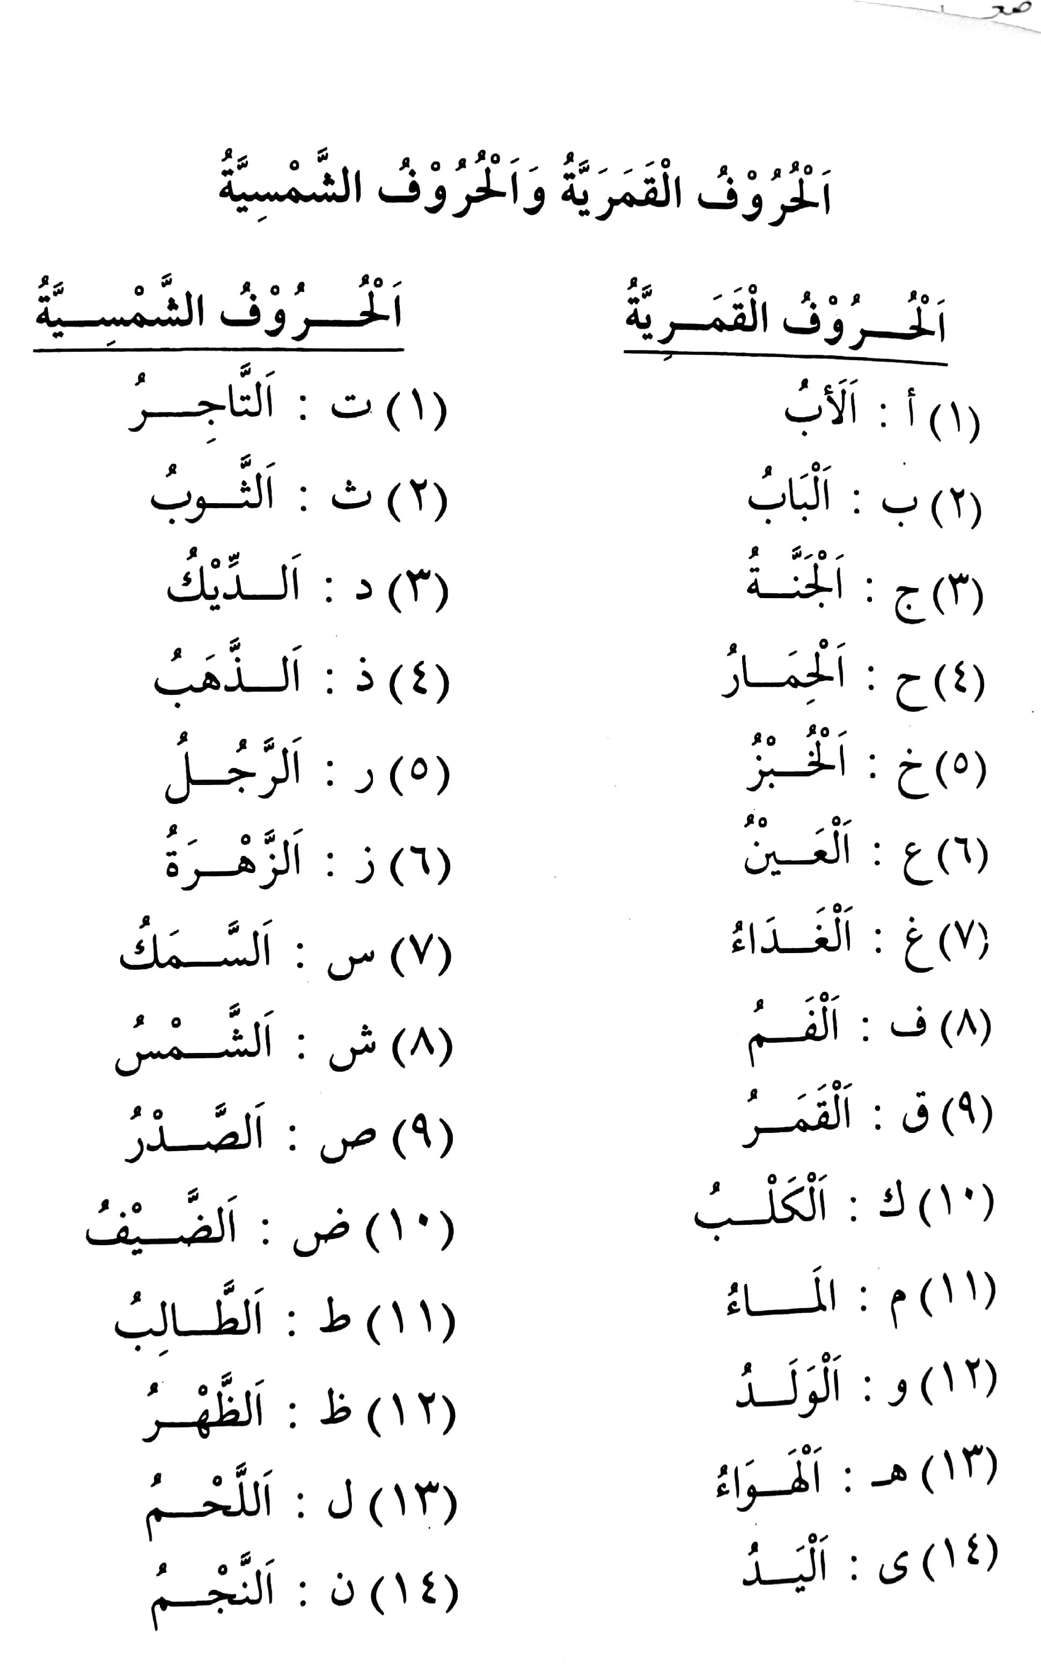
Lista över sol- och månbokstäverna
Solbokstäverna
Månbokstäverna

Slide 56
Lektion 16
Shaddah (ّ)
125-137

Slide 57
Vad lär vi oss här?
Shaddahtecknet ser ut så här (ّ) och används när man vill betona en bokstav så att den uttalas två gånger. Man behöver alltså inte lägga till en extra bokstav för att få den effekten utan det räcker med att bokstaven får en Shaddah.
Observera skillnaden:
فَمَ uttalas Fama.
فَمَّ uttalas Famma.
فَمَ består av 2 bokstäver.
فَمَّ består av 3 bokstäver.
Shaddah kan kombineras med alla 3 Harakaat, vilket vi kommer att se i boken.

Slide 58
Lektion 17
Sol- och månbokstäverna (2)
Taa` al-Marbootah
138-144

Slide 59
Vad lär vi oss här?
Eftersom vi redan lärt oss Sol- och månbokstäverna på lektion 15, så är denna lektion till stor del en repetitionslektion. I boken kommer vi att öva på solbokstäverna. Den som behöver repetition i ämnet rekommenderas att repetera innehållet på lektion 15.
Vi kommer också att lära oss att det finns 2 nyanser av ت:
ة som kallas för taa` Marbootah.
”Vanlig” ت, som vi redan lärt oss tidigare.

Slide 60
ة och ت
ة och ت är i själva verket en och samma bokstav, men har olika regler i uttalet:
ت uttalas likadant oavsett dess position i ordet, till skillnad till ة som uttalas som en ه (haa) om man avslutar läsandet på bokstaven ة.:
شَجَرَة uttalas sha-ja-rah
بَيْت uttalas Bayt
Men om meningen fortsätter, så uttalas ة precis som ت:
شَجَرَةُ حامِدٍ uttalas sha-ja-ratu haa-mi-din

Slide 61
Lektion 18
En extra detalj

Slide 62
Vad lär vi oss här?
Detta är vår sista lektion inom det arabiska alfabetet. Vid det här laget ska eleven ha bemästrat det arabiska alfabetet skriftligt och muntligt samt fått tillräckligt starka grunder för att kunna fortsätta med nästa kurs: Arabiska nivå 1.
De resterande lektionerna i kursen berör hur man läser Koranen. Vi kommer också läsa en handfull hadither och lära oss hur man läser Athaan (böneutropet) korrekt. I denna lektion lägger vi till en extra detalj inom uttalet.

Slide 63
Vad lär vi oss här?
Princip: Om man stannar (vid läsning) på ett visst ord, så ska man endast uttala bokstaven och inte bokstavens vokal. Om man däremot fortsätter läsningen, så läser man både bokstaven och vokalen som vanligt. Denna princip gäller både inom Quranläsning och arabiskan generellt.
T.ex.: يا شَيْخُ, تَعالَ. – Shaykh, kom!
Denna mening avslutas med ordet تَعالَ och vokalen َ. Eftersom det är punkt efter det och meningen slutar, så ska vi därför inte uttala َ utan vi stannar på bokstaven ل (Ta`aal).
I boken kommer vi ta fler exempel för att göra denna princip klar och tydlig.

Slide 64
Lektion 19
Tajwiid
-En introduktion
145-147

Slide 65
Vad lär vi oss här?
Kunskapen om at-Tajwiid (عِلْمُ التَّجْوِيْد) är en koranvetenskap, som baseras på en handfull principer vars syfte är att perfektera ens koranläsning. I denna och kommande lektioner kommer vi att få en introduktion och översikt kring dem mest grundläggande Tajwiidreglerna.
Det bör dock noteras att koranläsning är något man bör lära sig verbalt med en fysisk lärare, som kan lyssna på en och korrigera ens läsning på plats. Dessa förklaringar ska därför ses som en komplement.
Har man förstått Introduktionskursen har man dock fått bra verktyg och förutsättningar till att förbättra både sin Arabiska och Koranläsning. I slutet av denna kurs kommer vi att få lära oss några av dem mest grundläggande kapitlen i Koranen som t.ex. kapitlet al-Fatihah.
I denna lektion lär vi oss det som kallas för الإِظْهار.

Slide 66

En introduktion inom Tajwiid
Noon som är saakinah och Tanwiin har fyra ”läsprinciper” som vi måste känna till om vi vill läsa Koranen med korrekt Tajwiid
Noon Sakinah + Tanwiin
4 Principer
Al-Ithhaar
Al-Idghaam
Al-Iqlaab
Al-Ikhfaa`
1
2
3
4
Läs tydligt
Slå ihop
Omvandla till
Dölj
م

Slide 67
الإظْهار (1) al-Ithhaar
الْإِظْهار kommer från ordet ظاهر, som betyder ”klar/tydlig.” och detta är just vad denna Tajwiid-regel handlar om: att man, med tydlighet, uttalar نْ och at-Tanwin (ًٌٍ).
Denna إِظْهار gäller dock endast i samband med 6 specifika bokstäver:
Vi läser därför det blåmarkerade أَنْعَمْتَ och وَلَيالٍ عَشَر med ett tydligt n-ljud.
ء
ھ
غ
ع
خ
ح

Slide 68
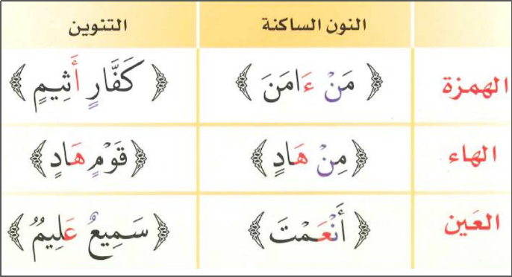
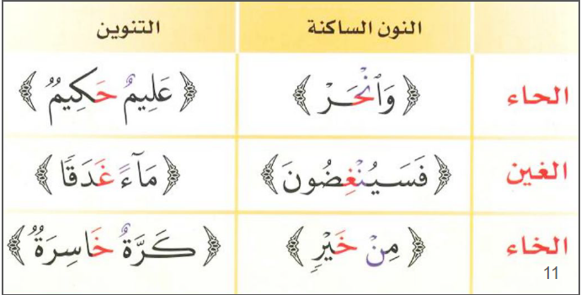
الإظْهار (2) al-Ithhaar

Slide 69
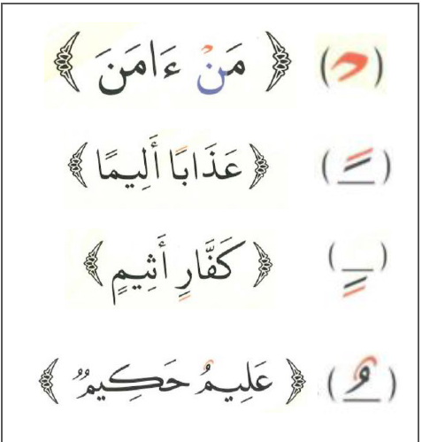
الإظْهار (3) al-Ithhaar
Detta är symbolen i Koranen för Ithhaar, så att läsaren enkelt kan navigera sig och veta vad som gäller

Slide 70
Lektion 20
Al-Idghaam (الإِدْغام)
148-151

Slide 71
Vad lär vi oss här?
Vi fortsätter vår Tajwiidserie och kommer nu att lära oss nästa princip, som kallas för: Al-Idghaam (الإِدْغام).
Kortfattat, så handlar denna princip om att man inte ska uttala نْ eller Tanwiin till skillnad till Ithhaar som var att man med tydlighet betonar dem.
Istället ska man slå ihop denna نْ eller Tanwiin med bokstaven efter så att uttalet blir ett och samma med en Shaddah på den andra bokstaven.
Låt oss ta några exempel:
فَمَن رَّبُّكُمَا – Famar-rabbokomaa
..Och inte Faman-Rabbokomaa
مَالًا لُّبَدًا – Maalal-lobadaa
..Och inte Maalan-lobadaa

Slide 72
Al-Idghaam (1)
Denna princip, Idghaam, gäller i samband med 6 bokstäver:
De gula bokstäverna läser man med en Ghunnah och de vita bokstäverna
läses utan någon Ghunnah. Men vad menas egentligen med Ghunnah? Se nästa sida
و
ن
م
ي
ل
ر
Med Ghunnah
Utan Ghunnah
Det viktigaste är inte att kunna dessa begrepp som al-Ithhaar eller al-Idghaam. Det viktigaste är att kunna läsa Koranen korrekt. Om man däremot vet namnen på alla dem principer man implementerar, så är det ett stort plus.
يَرْمُلُوْنَ
6 bokstäver

Slide 73
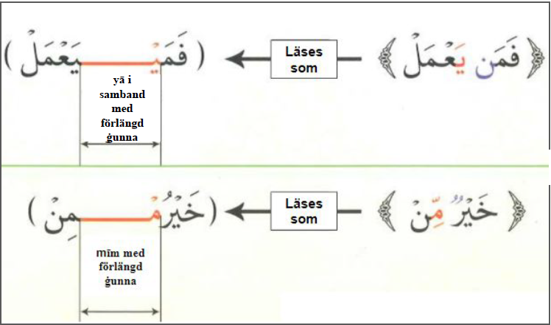
Al-Idghaam (2)
Med Ghunnah
Ghunnah är ett ljud, som kommer från näsan (الخَيْشوم). Ghunnah-ljud är en typ av förlängning av uttalet av en viss bokstav.

Slide 74
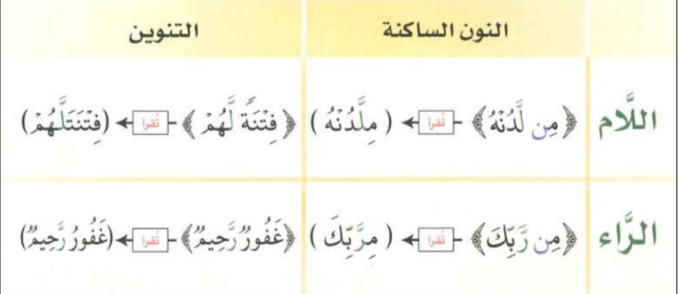
Al-Idghaam (3)
Utan Ghunnah
Idghaam utan Ghunnah tillämpas på: ر och ل
I detta fall hoppar vi över نْ respektive Tanwiin och läser bokstaven efter.

Slide 75

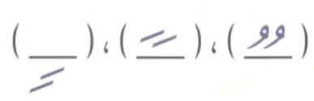
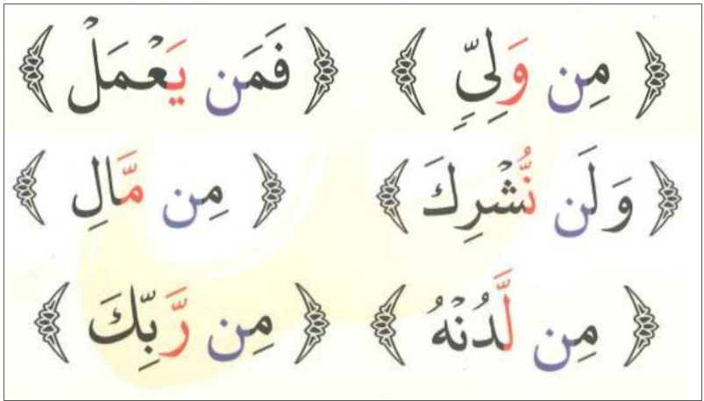
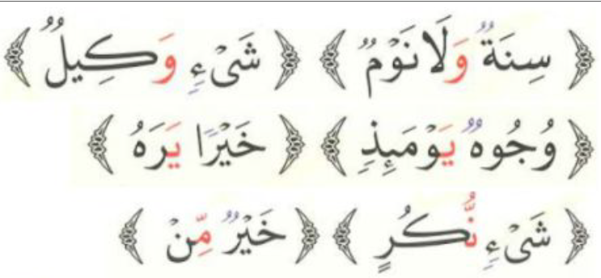
Al-Idghaam (4)
Symbolen
Precis som Ithhaar, så har Idghaam symbol/tecken i Koranen för att enkelt kunna veta att Idghaam ska tillämpas.

Slide 76
Lektion 21
al-Iqlaab (الإِقْلاب)
152

Slide 77
Vad lär vi oss här?
Al-Iqlaab är en enkel princip som handlar om:
Att när نْ eller Tanwiin efterträds av en ب, så ska denna نْ eller Tanwin inte uttalas utan istället uttalas det som en م.
Att man uttalar denna م med en Ghunnah och ikhfaa`

Slide 78
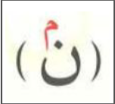
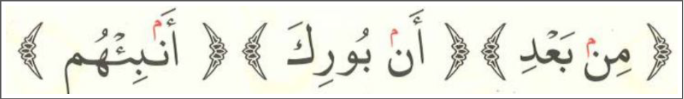
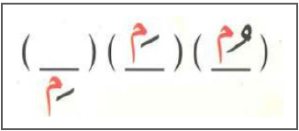
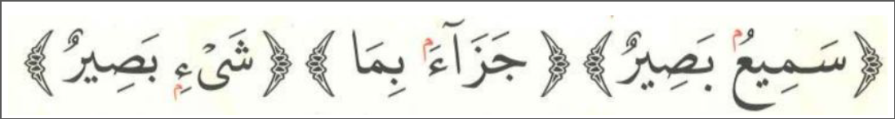
Al-Iqlaab eller al-Qalb
ب
När vi applicerar al-Iqlaab och uttalar Mim stänger vi läpparna utan att trycka alltför mycket.
Samtidigt läser vi med Ghunnah och Ikhfaa`

Slide 79
Lektion 22
al-Ikhfaa` (الإخْفاء)
153-155

Slide 80
Vad lär vi oss här?
Al-Ikhfaa` (الإِخْفاء) rent språkligt betyder att man ”döljer något”.
Inom Tajwiidvetenskapen innebär det att man varken uttalar نْ eller Tanwiin tydligt som i Ithhaar, eller otydligt som i Idghaam, utan man uttalar dem i ett slags mittenläge.
Den bästa förklaringen för ikhfaa` är den praktiska förklaringen, så det kommer att bli enklare att begripa principen när vi går igenom boken och gör övningar.
Det skall dock noteras att såsom andra Tajwiidregler så gäller Ikhfaa` endast i samband med en del specifika bokstäver, som vi strax kommer att lära oss.

Slide 81
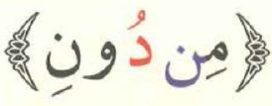

Al-Ikhfaa` (1)
Ikhfaa` innebär alltså att vi döljer uttalet av نْ respektive Tanwin (ًٌٍ).
Vi uttalar inte نْ eller Tanwin klart och tydligt som Ithhaar (مَنْ), men samtidigt slår vi inte ihop det (Idghaam) med bokstaven utan vi bara ”döljer” själva bokstaven.
Det mesta av ljudet kommer från al-Khayshum (Ghunnah) och en liten del från munnen
Vi ska alltså inte öppna munnen för mycket, annars minimeras Ghunnahn.
Samtidigt får vi inte stänga munnen helt för vi måste uttala bokstaven direkt efter.
Läses under ca 2 sekunder

Slide 82
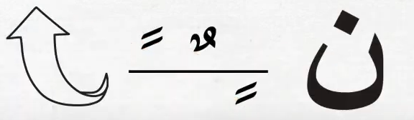
Al-Ikhfaa` (2)
När läser vi med Ikhfaa`? Jo, i samband med 15 bokstäver.
صِفْ ذا ثَنَا كَمْ جادَ شَخْصٌ قَدْ سَما دُمْ طَيِّبًا زِدْ فِي تُقًى ضَعْ ظالِمًا
ق
ش
ج
ك
ث
ذ
ص
ض
ت
ف
ز
ط
د
س
ظ

Slide 83
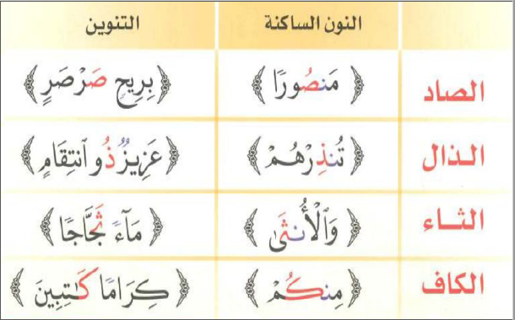



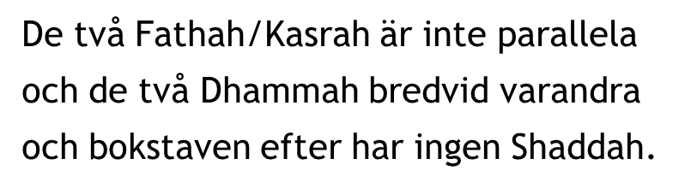
Al-Ikhfaa` (3)
Fler exempel
Symbolen för ikhfaa`

Slide 84
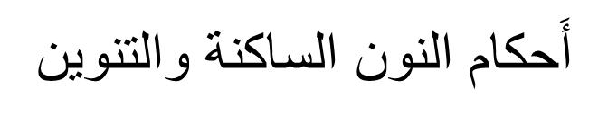
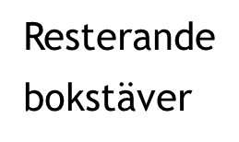
En sammanfattning
Bokstäverna
الإظهار الإدغام الإقلاب الإخفاء
بَقِيَّةُ الحُروف
خ
ح
ب
يَرْمُلُوْن
ع
ھ
ء
غ

Slide 85
Lektion 23
Miim saakinah
مْ
156-158

Slide 86
Vad lär vi oss här?
Detta är vår sista teoretiska lektion inom Tajwiidreglerna. Vi har tidigare diskuterat نْ och Tanwiin. Nu ska vi prata om مْ, som har tre regler inom Tajwiid:
Ikhfaa
Idghaam
Ithhaar
Eftersom vi redan lärt oss dessa principer och applicerat dem på نْ och Tanwiin, så kommer det vara mycket enklare att applicera dem på مْ eftersom vi redan förstått själva konceptet.

Slide 87
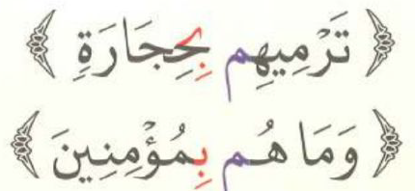
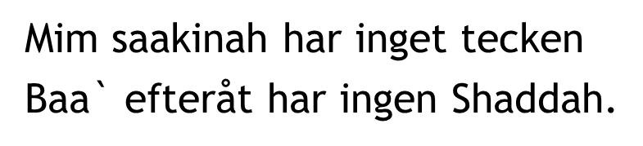
Mim saakiknah (1)
-Ikhfaa
1. الإخفاء – Om det kommer en ب efter مْ, så läser vi denna مْ med Ikhfaa` och Ghunnah.
Vi döljer alltså مْ
Ljudet kommer från al-Khayshum (Ghunnah). Vi ska varken stänga munnen helt eller öppna munnen helt. Vi trycker inte för hårt utan läpparna hålls ihop ”smidigt” och flexibelt.
I praktiken fungerar detta precis som Iqlaab, se sida 78.
Symbolen

Slide 88
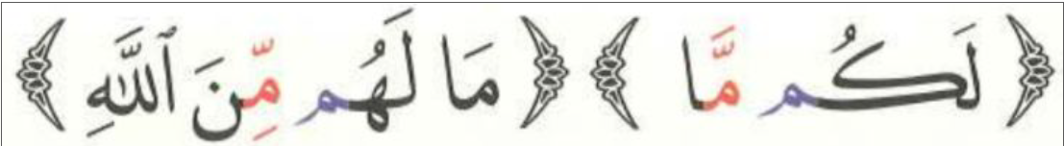
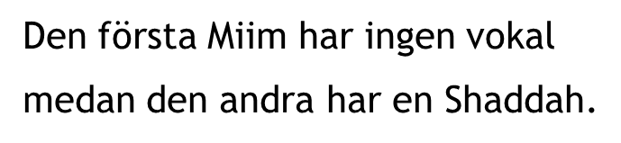
Mim saakiknah (2)
-Idghaam
2. الإدغام – Vi applicerar Idghaam på مْ om bokstaven efter också är en م och slår därför ihop dem.
På den första Miim läser vi en extra lång Ghunnah, alltså från näsan.
Den andra Miim läses normalt utan Ghunnah, alltså endast med munnen.
Symbolen

Slide 89
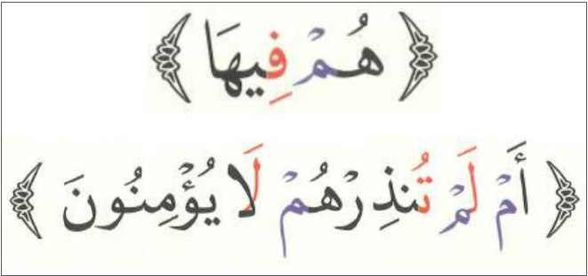
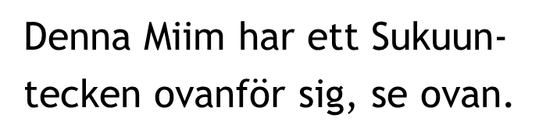
Mim saakiknah (3)
-Ithhaar
3. الإظهار – Detta gör vi om bokstaven efter م varken är ب eller م. Med andra ord, så gäller det resterande bokstäver förutom dessa två ovanstående.
Symbolen

Slide 90
Lektion 24
Soorato al-Faatihah
(Extramaterial)

Slide 91
Vad lär vi oss här?
Denna och kommande lektioner är extramaterial utanför kursboken. I denna lektion kommer vi att lära oss Soorato al-Faatihah eftersom det är det första och viktigaste kapitlet i Koranen. Soorato al-Faatihahs dygder är oräkneliga! Det räcker som dygd för kapitlet att bönen aldrig kan bli korrekt förutom genom att man läser den i varje bönenhet!
Trots dess oerhörda betydelse i den vardaglige muslimens liv, så har det försummats kolossalt. Många kan inte läsa den korrekt, och uttalar saker och ting fel. I denna lektion kommer vi att lära oss 3 saker:
Hur man läser al-Faatihah korrekt.
Några av dem vanligaste felen, som folk gör vid dess läsning.
Betydelsen av verserna.

Slide 92
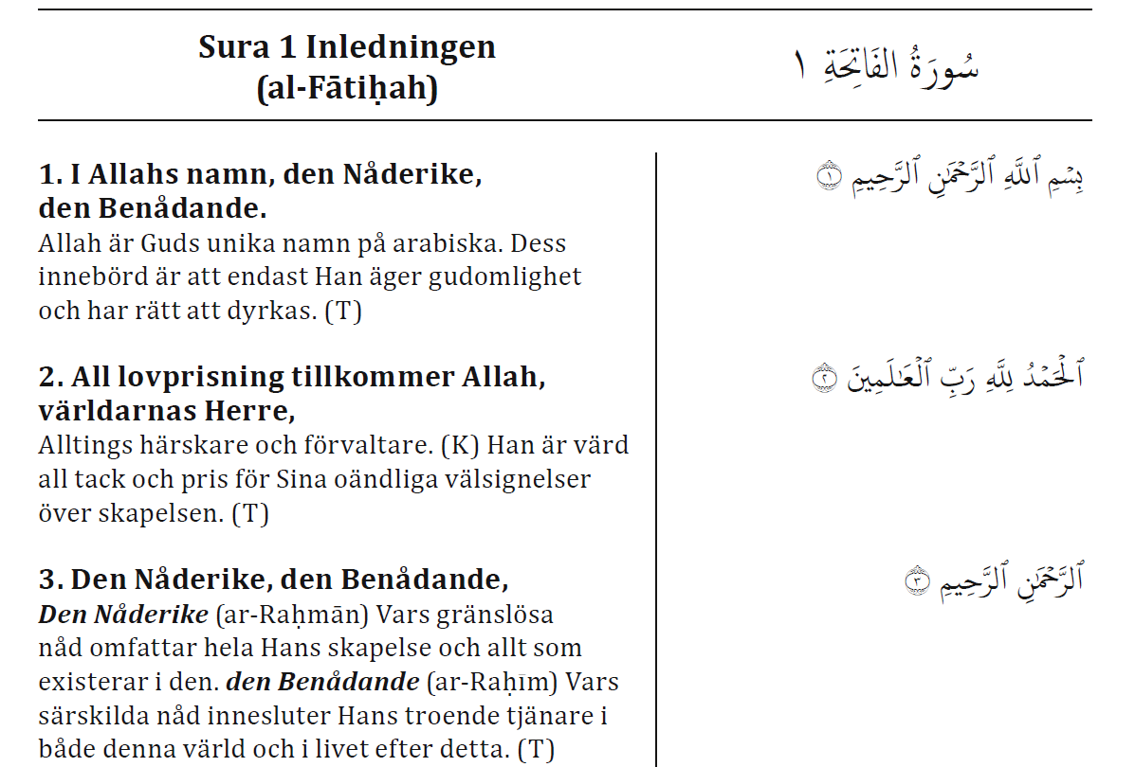
Översättning tagen från: http://denadlakoranen.se

Slide 93
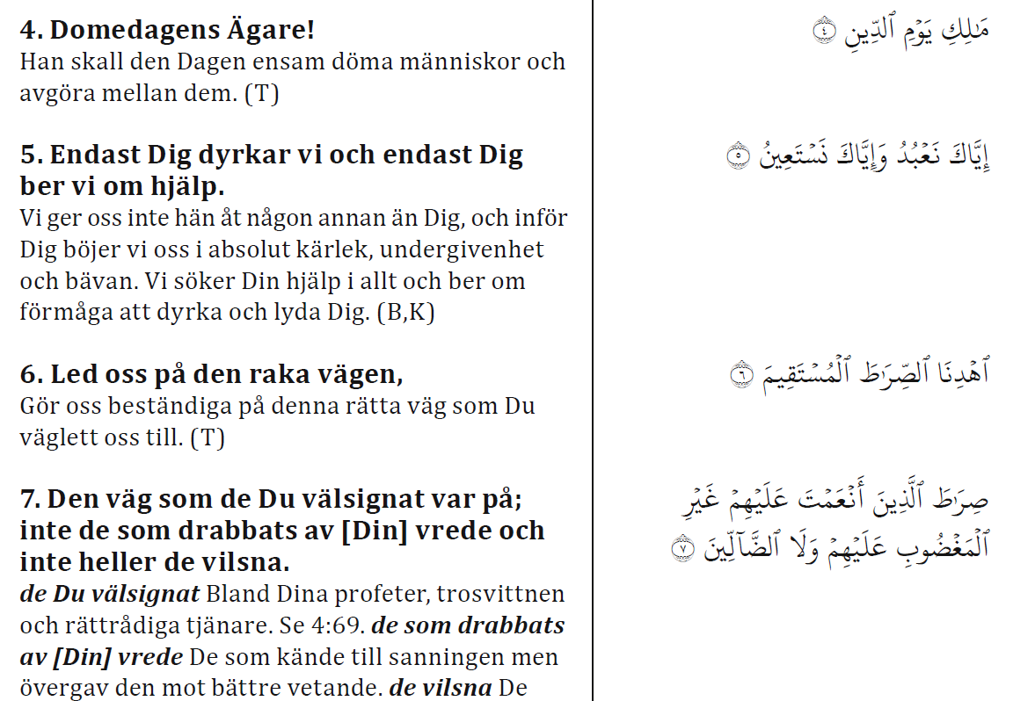

Slide 94
Al-Isti`aathah
أَعُوذُ بِاللَّهِ مِنَ الشَّيْطانِ الرَّجِيْمِ

Slide 95
Al-Basmalah
Vers 1
بِسْمِ اللهِ الرَّحْمنِ الرَّحِيمِ

Slide 96
Vers 2
الْحَمْدُ لِلَّهِ رَبِّ الْعَالَمِينَ

Slide 97
Vers 3
الرَّحْمَنِ الرَّحِيمِ

Slide 98
Vers 4
مَالِكِ يَوْمِ الدِّينِ

Slide 99
Vers 5
إِيَّاكَ نَعْبُدُ وَإِيَّاكَ نَسْتَعِينُ

Slide 100
Vers 6
اهدِنَا الصِّرَاطَ الْمُسْتَقِيمَ

Slide 101
Vers 7a
صِرَاطَ الَّذِينَ أَنْعَمْتَ عَلَيْهِمْ

Slide 102
Vers 7b
غَيْرِ الْمَغْضُوبِ عَلَيْهِمْ وَلاَ الضَّالِّينَ

Slide 103
Lektion 25
Kapitlen Al-Ikhlaas, an-Naas och al-Falaq

Slide 104
Vad lär vi oss här?
Nu är det dags att lära sig dem tre mest grundläggande kapitlen i Koranen efter al-Faatihah. Vi kommer, såsom vi gjorde med al-Faatihah, att lära oss:
Hur man läser kapitlen korrekt.
Några av dem vanligaste felen.
Betydelserna för respektive kapitel.

Slide 105
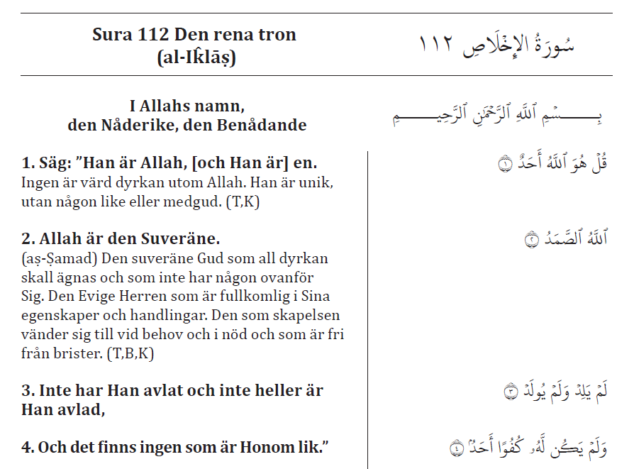

Slide 106
Vers 1
قُلْ هُوَ اللَّهُ أَحَدٌ

Slide 107
Vers 2
اللَّهُ الصَّمَدُ

Slide 108
Vers 3
لَمْ يَلِدْ وَلَمْ يُولَدْ

Slide 109
Vers 4
وَلَمْ يَكُن لَّهُ كُفُوًا أَحَدٌ

Slide 110
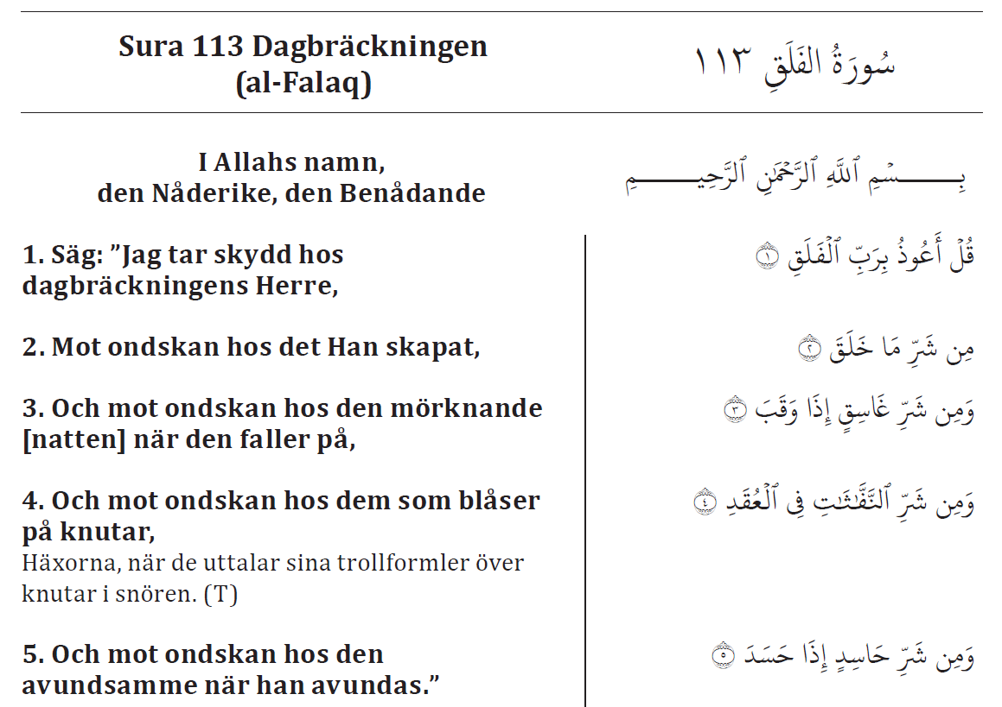

Slide 111
Vers 1
قُلْ أَعُوذُ بِرَبِّ الْفَلَقِ

Slide 112
Vers 2
مِن شَرِّ مَا خَلَقَ

Slide 113
Vers 3
وَمِن شَرِّ غَاسِقٍ إِذَا وَقَبَ

Slide 114
Vers 4
وَمِن شَرِّ النَّفَّاثَاتِ فِي الْعُقَدِ

Slide 115
Vers 5
وَمِن شَرِّ حَاسِدٍ إِذَا حَسَدَ

Slide 116
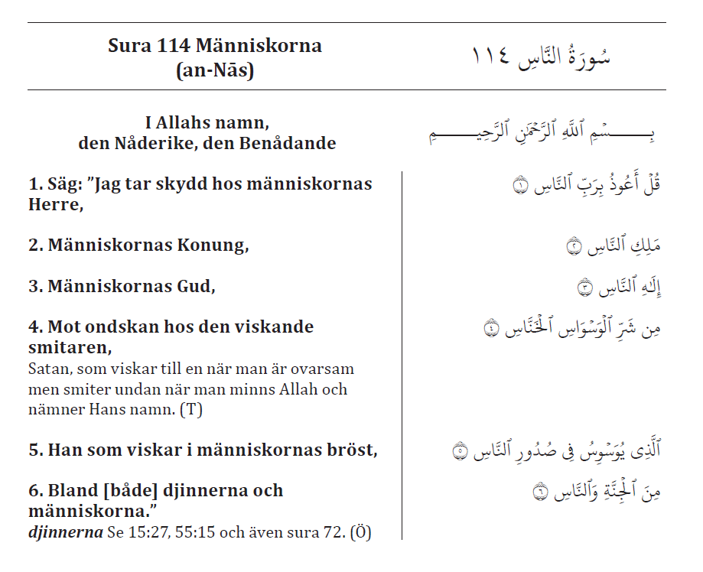

Slide 117
Vers 1
قُلْ أَعُوذُ بِرَبِّ النَّاسِ

Slide 118
Vers 2
مَلِكِ النَّاسِ

Slide 119
Vers 3
إِلَٰهِ النَّاسِ

Slide 120
Vers 4
مِن شَرِّ الْوَسْوَاسِ الْخَنَّاسِ

Slide 121
Vers 5
الَّذِي يُوَسْوِسُ فِي صُدُورِ النَّاسِ

Slide 122
Vers 6
مِنَ الْجِنَّةِ وَالنَّاسِ

Slide 123
Lektion 26
Ayatul-Kursi

Slide 124
Vad lär vi oss här?
Att lära sig Ayatu al-Kursi (2:255) är ett måste för varje muslim. Versen är ett utdrag ur Koranens längta kapitel, Surah al-Baqarah, och utgör vers nummer 255 i nummerordningen.
Ayatu al-kursi är tveklöst den mäktigaste versen i hela Koranen.
Profeten Muhammedﷺ sade: ”Vilken är den mäktigaste versen i Koranen? Ubay svarade: ”Gud och Hans sändebud vet bäst.” Profeten fortsatte att upprepa frågan flera gånger tills jag svarade: Ayat al-Kursi.” Profeten sade då, ”Må kunskap bli behagligt för dig, Abul Mundhir. Den har tunga och läppar som lovprisar Den Högsta Herren vid sidan av tronen.
[Berättad av Muslim]

Slide 125
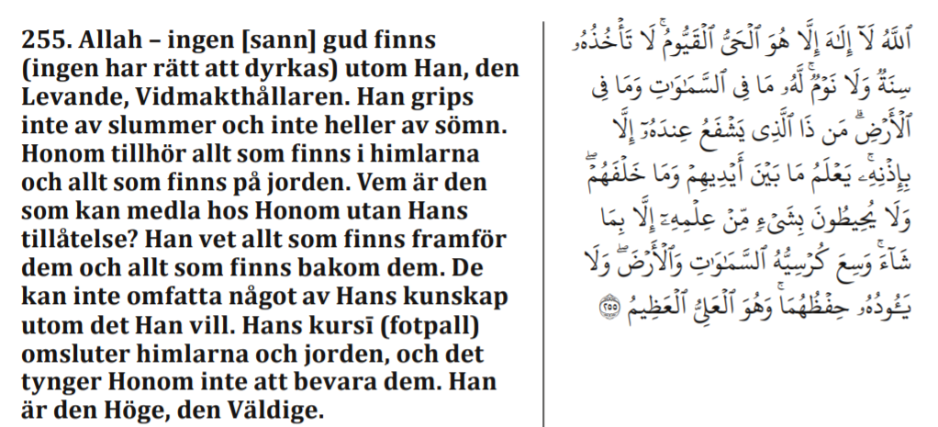

Slide 126
Ayatu al-Kursi
ٱللَّهُ لَآ إِلَٰهَ إِلَّا هُوَ ٱلْحَىُّ ٱلْقَيُّومُ

Slide 127
Ayatu al-Kursi
لَا تَأْخُذُهُۥ سِنَةٌ وَلَا نَوْمٌ ۚ

Slide 128
Ayatu al-Kursi
لَّهُۥ مَا فِى ٱلسَّمَٰوَٰتِ وَمَا فِى ٱلْأَرْضِ

Slide 129
Ayatu al-Kursi
مَن ذَا ٱلَّذِى يَشْفَعُ عِندَهُۥٓ إِلَّا بِإِذْنِهِۦ ۚ

Slide 130
Ayatu al-Kursi
يَعْلَمُ مَا بَيْنَ أَيْدِيهِمْ وَمَا خَلْفَهُمْ ۖ

Slide 131
Ayatu al-Kursi
وَلَا يُحِيطُونَ بِشَىْءٍۢ مِّنْ عِلْمِهِۦٓ إِلَّا بِمَا شَآءَ ۚ

Slide 132
Ayatu al-Kursi
وَسِعَ كُرْسِيُّهُ ٱلسَّمَٰوَٰتِ وَٱلْأَرْضَ ۖ

Slide 133
Ayatu al-Kursi
وَلَا يَـُٔودُهُۥ حِفْظُهُمَا ۚ وَهُوَ ٱلْعَلِىُّ ٱلْعَظِيمُ

Slide 134
Lektion 27
Baqarah 285-286
De två sista verserna

Slide 135
Vad lär vi oss här?
De två sista verserna från Surah al-Baqarah har en ytterst signifikant betydelse i muslimens liv, inte minst när profeten ﷺ sade:
مَن قرَأ الآيتينِ مِن آخِرِ سورةِ البقرةِ في ليلةٍ كفَتَاه.
”Den som läser dem två sista verserna från Surah al-Baqarah på natten, så kommer de att vara tillräckliga för honom.”
(al-Bukhari 4008, muslim 807)

Slide 136
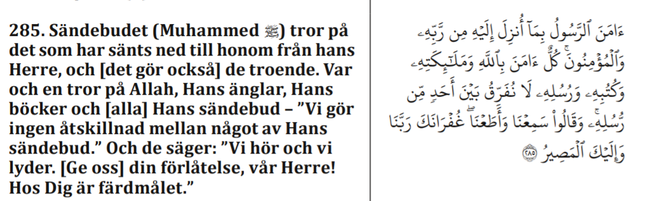

Slide 137
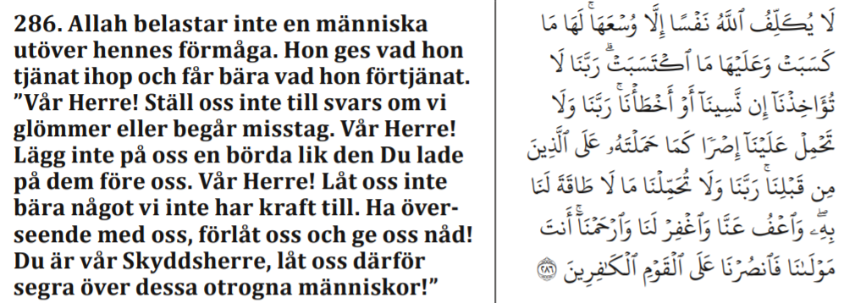

Slide 138
Baqarah 285
ءَامَنَ ٱلرَّسُولُ بِمَآ أُنزِلَ إِلَيْهِ مِن رَّبِّهِۦ وَٱلْمُؤْمِنُونَ ۚ

Slide 139
Baqarah 285
كُلٌّ ءَامَنَ بِٱللَّهِ وَمَلَٰٓئِكَتِهِۦ وَكُتُبِهِۦ وَرُسُلِهِۦ لَا نُفَرِّقُ بَيْنَ أَحَدٍۢ مِّن رُّسُلِهِۦ ۚ

Slide 140
Baqarah 285
وَقَالُواْ سَمِعْنَا وَأَطَعْنَا ۖ غُفْرَانَكَ رَبَّنَا وَإِلَيْكَ ٱلْمَصِيرُ

Slide 141
Baqarah 286
لا يُكَلِّفُ اللَّهُ نَفْسًا إِلَّا وُسْعَهَا ۚ لَهَا مَا كَسَبَتْ وَعَلَيْهَا مَا اكْتَسَبَتْ ۗ

Slide 142
Baqarah 286
رَبَّنَا لَا تُؤَاخِذْنَآ إِن نَّسِينَآ أَوْ أَخْطَأْنَا ۚ

Slide 143
Baqarah 286
رَبَّنَا وَلَا تَحْمِلْ عَلَيْنَآ إِصْرًا كَمَا حَمَلْتَهُۥ عَلَى ٱلَّذِينَ مِن قَبْلِنَا ۚ

Slide 144
Baqarah 286
رَبَّنَا وَلَا تُحَمِّلْنَا مَا لَا طَاقَةَ لَنَا بِهِۦ ۖ

Slide 145
Baqarah 286
وَٱعْفُ عَنَّا وَٱغْفِرْ لَنَا وَٱرْحَمْنَآ ۚ

Slide 146
Baqarah 286
أَنتَ مَوْلَىٰنَا فَٱنصُرْنَا عَلَى ٱلْقَوْمِ ٱلْكَٰفِرِينَ

Slide 147
Lektion 28
Athaan

Slide 148
Vad lär vi oss här?
Athaan är böneutrop och etableras innan man förrättar dem 5 obligatoriska bönerna. Syftet med Athaan är att underrätta muslimerna att tiden för bönen har inträtt.
På så vis kan man förbereda sig inför bönen både spirituellt och fysiskt.
I Sverige finns det moskeer och bönelokaler både i större och mindre städer. Eftersom att alla ”Mu`athinoon” inte är utbildade, så är det inte ovanligt att man läser fel i samband med Athaan. Somliga fel är värre än andra och därför är det angeläget att vi studerar hur Athaan uttalas korrekt.
Athaan efterföljs av det som kallas för ”Iqaamah”, som är ett ytterligare utrop. Syftet med Iqaamah är att underrätta muslimerna att bönen nu ska etableras.

Slide 149
Athaan
اللهُ أكْبَرُ اللهُ أكْبَرُ
2x

Slide 150
Athaan
أشْهَدُ أنَّ لا إلَهَ إلاَّ اللهُ
2x

Slide 151
Athaan
أشْهَدُ أنَّ مُحَمَّداً رَسُولُ اللهِ
2x

Slide 152
Athaan
حَيَّ عَلَى الصَّلاةِ
2x

Slide 153
Athaan
حَيَّ عَلَى الفَلاحِ
2x

Slide 154
Athaan
اللهُ أكْبَرُ
2x

Slide 155
Athaan
لاَ إلَهَ إلاَّ اللهُ
1x

Slide 156
Iqaamah
اللهُ أكْبَرُ اللهُ أكْبَرُ
1x

Slide 157
Iqaamah
أشْهَدُ أنَّ لا إلَهَ إلاَّ اللهُ
1x

Slide 158
Iqaamah
أشْهَدُ أنَّ مُحَمَّداً رَسُولُ اللهِ
1x

Slide 159
Iqaamah
حَيَّ عَلَى الصَّلاةِ
1x

Slide 160
Iqaamah
حَيَّ عَلَى الفَلاحِ
1x

Slide 161
Iqaamah
قَدْ قَامَتِ الصَّلاةُ
2x

Slide 162
Iqaamah
اللهُ أكْبَرُ اللهُ أكْبَرُ
1x

Slide 163
Iqaamah
لاَ إلَهَ إلاَّ اللهُ
1x

Slide 164
Lektion 29
Bönens verbala moment

Slide 165
Vad lär vi oss här?
Bönen är Islams 2:a pelare och måste förrättas korrekt utmed profetens صلى الله عليه وسلم Sunnah. Detta innebär b.la att man måste uttala det som läses i bönen korrekt utan att man lägger till, tar bort eller ändrar på uttalet.
På lektion 29 lär vi oss hur man uttalar bönens verbala moment, så att nybörjaren kan korrigera eventuella fel. Fokuset kommer att vara på dem obligatoriska fraserna.

Slide 166
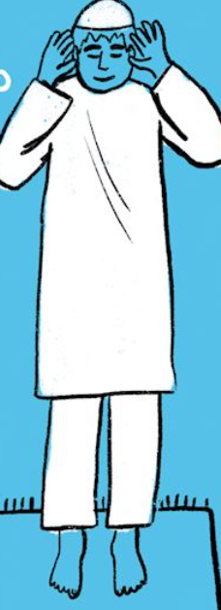
1. Takbir
اللهُ أكْبَرُ
Gud är störst

Slide 167
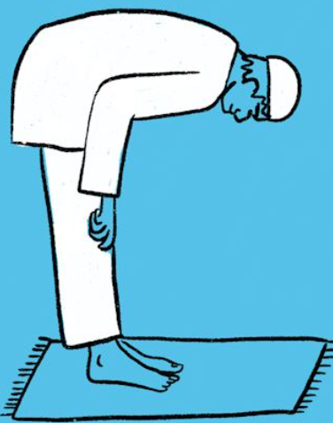
2. Rukoo`
سُبْحانَ رَبِّيَ الْعَظِيْم
Fri från alla brister är min Herre, den Väldige

Slide 168
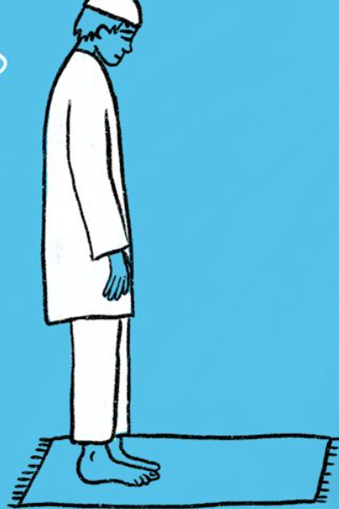
3. al-Qiyaam min-ar-Rukuu``
سَمِعَ اللهُ لِمَنْ حَمِدَه
Allah hör [och besvarar] den som prisar Honom

Slide 169
4. al-Woqoof
رَبَّنا وَلَكَ الْحَمْد
Vår Herre, Dig tillkommer alla lovprisningar!

Slide 170
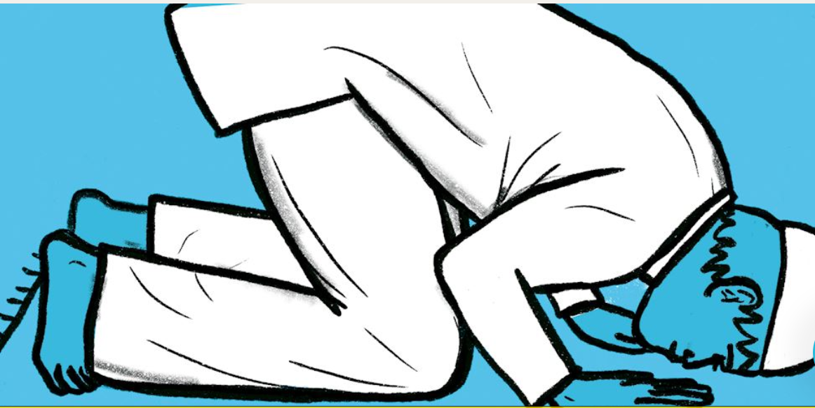
5. as-Sojood
سُبْحانَ رَبِّيَ الْأَعْلى
Fri är min Herre, Den Upphöjde, från alla brister.

Slide 171
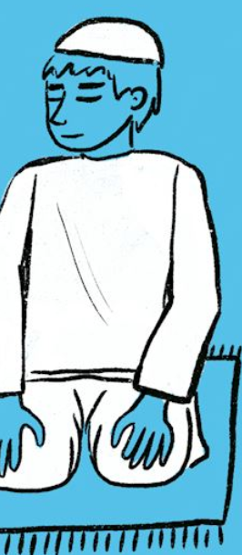
6. al-Joloos bayna as-sajdatayn
رَبِّ اغْفِرْلِي
Min Herre förlåt mig!

Slide 172
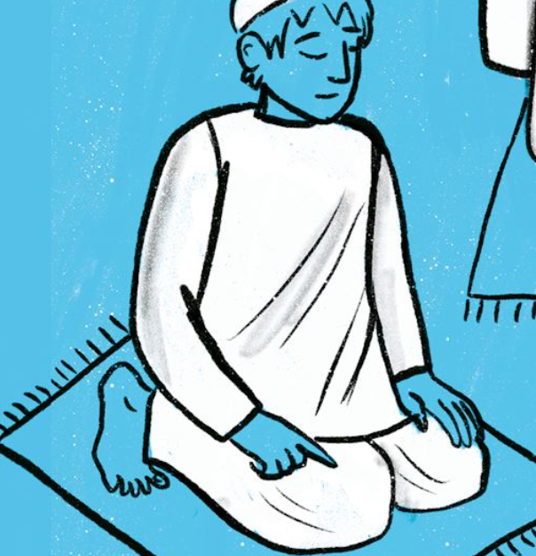
7. Tashahud (1)
التَّحِيّاتُ للهِ والصَّلَواتُ والطَّيِّباتُ، السَّلامُ عليكَ أيّها النَّبِيُّ وَرَحْمَةُ اللهِ وبَرَكاتُهُ، السَّلامُ عَّلَيْنا وعَلَى عِبادِ اللهِ الصَّالِحِيْنَ، أَشْهَدُ أَن لا إلهَ إلا اللهُ وأَشْهَدُ أنَّ مُحَمَّدًا عَبْدُهُ وَرَسُولُهُ

Slide 173
7. Tashahud (1)
Översättning
All högaktning, alla böner samt alla goda ord och handlingar tillkommer Allah. Må Allahs frid, barmhärtighet och välsignelser vila över profeten. Må frid vila över oss och Allahs rättfärdiga tjänare. Jag vittnar om att ingen har rätt att dyrkas förutom Allah, och jag vittnar om att Muhammed är Hans tjänare och sändebud

Slide 174
8. Tashahud (1) + (2)
اللَّهُمَّ صَلِّ علَى مُحَمَّدٍ وعلَى آلِ مُحَمَّدٍ، كَما صَلَّيْتَ علَى إبْرَاهِيمَ، وعلَى آلِ إبْرَاهِيمَ، إنَّكَ حَمِيدٌ مَجِيدٌ، اللَّهُمَّ بَارِكْ علَى مُحَمَّدٍ وعلَى آلِ مُحَمَّدٍ، كما بَارَكْتَ علَى إبْرَاهِيمَ، وعلَى آلِ إبْرَاهِيمَ إنَّكَ حَمِيدٌ مَجِيدٌ

Slide 175
8. Tashahud (1) + (2)
Översättning
Allah! Upphöj och ära Muhammed och
Muhammeds familj, så som Du upphöjde och
ärade Ibrâhîm och Ibrâhîms familj, sannerligen är
Du värd all pris, Glorifierad.
Allah! Välsigna Muhammed och Muhammeds
familj, så som Du välsignade Ibrâhîm och Ibrâhîms
familj, sannerligen är Du lovprisad,
Glorifierad.

Slide 176
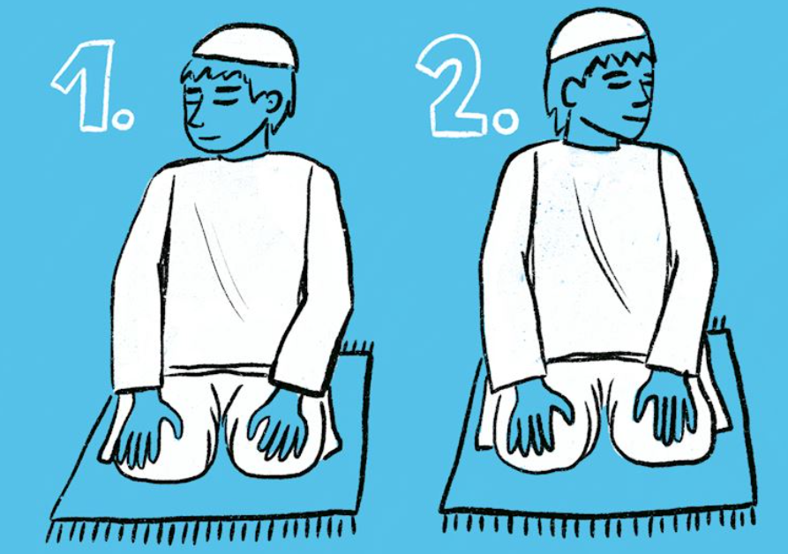
8. Tasliim
السّلامُ عَلَيْكُمْ وَرَحْمَةُ الله
Må Allahs frid och nåd vara över er

Slide 177
Lektion 30
Utvalda hadither
159-160

Slide 178
Vad lär vi oss här?
Efter att författaren, må Allah belöna honom, nämnt verser från Koranen, så väljer han att avsluta med ett par hadither som eleven får läsa. Det bör dock noteras att Tajwiidreglerna som vi lärde oss appliceras i koranläsning, och inte när man läser profetiska hadither.
Vi kommer inte att fokusera på att förstå vad precis varje ord betyder, utan vi kommer att nöja oss med en överblickande betydelse eftersom vårt mål i denna kurs är främst att kunna läsa och skriva. Ordkunskapen kommer i nästa kurs: Arabiska nivå 1.

Slide 179
Slutord
Ett personligt avslut

Slide 180

Slutord
Jag tackar min Skapare och Försörjare, Allah سُبْحانَهُ وتعالى, som gett mig den här dyrbara möjligheten att skapa denna efterlängtade Powerpoint. Därefter ber jag Allah belöna författaren som gav mig personlig tillåtelse att scanna boken till en PDF för att därefter filma lektionerna för att gagna muslimerna i Sverige. Och jag tackar också mina muslimska syskon som uppmuntrat mig att starta dessa projekt, för sannerligen är denna sakfråga en välsignelse från Världarnas Herre. Och varje välsignelse har ett ansvar att man tackar Allah för detta, och förvaltar gåvan på bästa möjliga sätt.
Jag ber الله att Han accepterar denna handling från mig och gör detta arbete till en grund, som alla svenska generationers muslimer drar nytta av. För sannerligen är vi fattiga tjänare på resande fot i denna tillfälliga Dunyah (värld). Den framgångsrike är den som lyckas rena sitt hjärta och lämna ett gott arv efter sig. Allt har en början. Allt har ett slut. Men ens goda handlingar leder en till en destination som har en början, men som inte har något slut. Ett evigt, verkligt Paradis, och ett tillfälle att träffa الله.

Slide 181
Råd & tips
Min älskade broder & syster:
Introduktionskursen är början och inte ett slut. Nöj dig inte med enbart den här kursen utan blicka framåt och ha stora mål! Våga utmana dig själv och tänk stort! Det är dags att lyfta den islamiska kunskapsnivån bland muslimerna i Sverige och allvarligt börja höja standarden. Mitt mål med denna ppt är ett försök att säga: ”Vi kan inte längre undervisa utmed 90-talets standard. Det är dags att uppgradera oss. Arabiskan är bara början. Början på en helt ny era av svensk undervisning av islam. Är ni redo?
Gå kunskapens väg och ha ett starkt självförtroende. Vänta inte på andras initiativ. Men glöm inte, åkalla alltid Allah och be Honom om hjälp för sannerligen ligger all framgång hos Honom.

Slide 182
Mustafa Abu Adam 2020-03-05
Stockholm, Sverige Arabiskacentret.se
Och Allah vet bäst

